Slide 1
第5章 挖掘建模之分类与预测
26/11/8

Slide 2
挖掘建模
经过数据探索与数据预处理部分，得到了可以直接建模的数据。根据挖掘目标和数据形式可以建立分类与预测、聚类分析、关联规则、时序模式、偏差检测、智能推荐等模型，帮助企业提取数据中蕴含的商业价值，提高企业的竞争力。

Slide 3


目录
1
分类与预测
2
聚类分析
3
关联规则
4
时序模式
5
离群点检测
6
小结

Slide 4
分类与预测
就餐饮企业而言，经常会碰到这样的问题：
1）如何基于菜品历史销售情况，以及节假日、气候和竞争对手等影 响因素，对菜品销量进行趋势预测？
2）如何预测在未来一段时间哪些顾客会流失，哪些顾客最有可能会 成为VIP客户？
3）如何预测一种新产品的销售量，以及在哪种类型的客户中会较受欢迎？
除此之外，餐厅经理需要通过数据分析来帮助他了解具有某些特征的顾客的消费习惯；餐饮企业老板希望知道下个月的销售收入，原材料采购需要投入多少，这些都是分类与预测的例子。

Slide 5
分类与预测——实现过程
分类和预测是预测问题的两种主要类型。
分类主要是预测分类标号（离散、无序的），而预测主要是建立连续值函数模型，预测给定自变量的条件下因变量的值

Slide 6
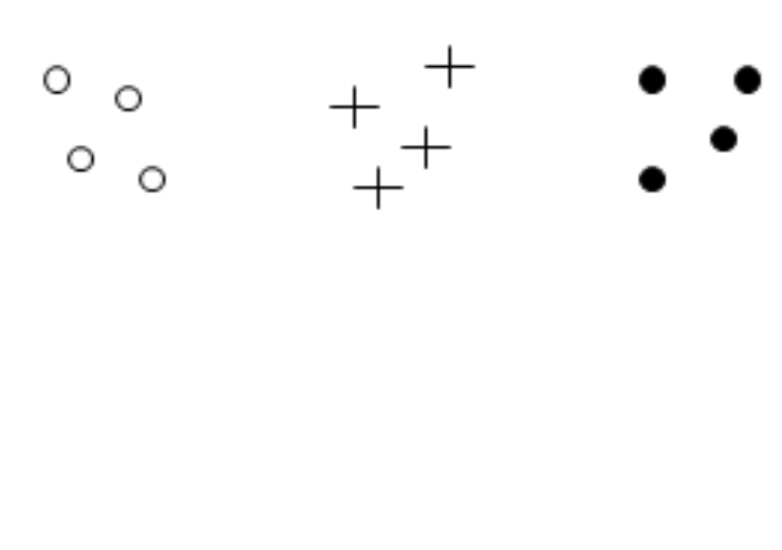
分类与预测——实现过程
分类：指将数据映射到预先定义好的群组或类。
因为在分析测试数据之前，类别就已经确定了，所以分类通常被称为有监督的学习。分类算法要求基于数据属性值来定义类别。分类就是构造一个分类模型，把具有某些特征的数据项映射到某个给定的类别上。下图是一个三分类问题：
预测：确定两种或两种以上变量间相互依赖的函数模型，然后进行预测或控制。

Slide 7
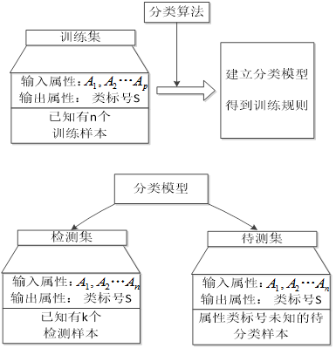
分类与预测——实现过程
分类和预测的实现过程类似，以分类模型为例，实现过程如图：

Slide 8
分类与预测——实现过程
分类算法有两步过程：第一步是学习步，通过归纳分析训练样本集来建立分类模型得到分类规则；第二步是分类步，先用已知的检验样本集评估分类规则的准确率，如果准确率是可以接受的，则使用该模型对未知类标号的待测样本集进行预测。
预测模型的实现也有两步，类似于分类模型，第一步是通过训练集建立预测属性（数值型的）的函数模型，第二步是预测，模型通过检验后再进行预测或控制。

Slide 9
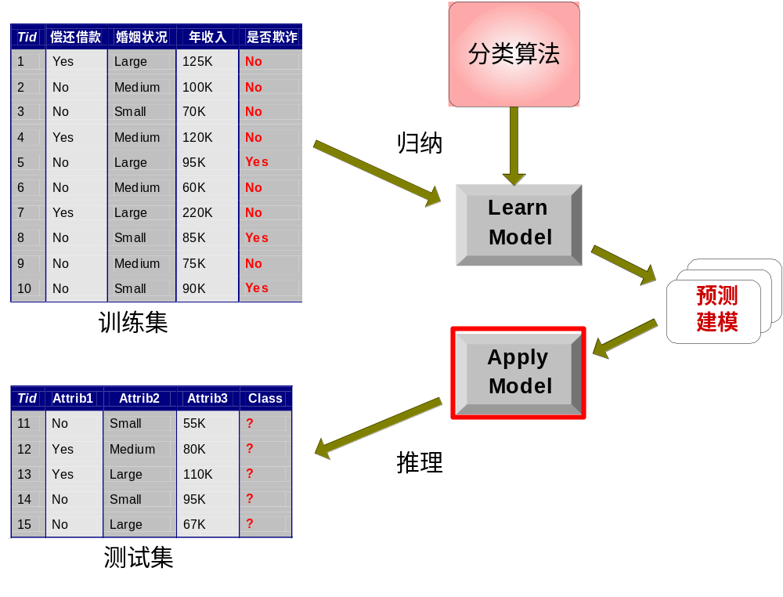
分类与预测——实现过程

Slide 10
分类与预测——常用的分类与预测算法
主要分类与预测算法简介：
算法名称 | 算法描述
回归分析 | 回归分析是确定预测属性（数值型）与其他变量间相互依赖的定量关系的最常用的统计学方法。包括线性回归、非线性回归、Logistic回归、岭回归、主成分回归、偏最小二乘回归等模型。
决策树 | 它采用自顶向下的递归方式，在决策树的内部结点进行属性值的比较，并根据不同的属性值从该结点向下分支，叶结点是要学习划分的类。
人工神经网络 | 一种模仿大脑神经网络结构和功能而建立的信息处理系统，表示神经网络的输入与输出变量之间关系的模型。
贝叶斯网络 | 贝叶斯网络又称信度网络，是Bayes方法的扩展，是目前不确定知识表达和推理领域最有效的理论模型之一。
支持向量机 | SVM支持向量机根据有限的样本信息在模型的复杂性和学习能力之间寻求最佳折衷，以获得最好的推广能力。

Slide 11
分类与预测——回归分析
回归分析是通过建立模型来研究变量之间相互关系的密切程度、结构状态及进行模型预测的一种有效工具，在工商管理、经济、社会、医学和生物学等领域应用十分广泛。
从19世纪初高斯提出最小二乘估计算起，回归分析的历史已有200多年。从经典的回归分析方法到近代的回归分析方法，按照研究方法划分，回归分析研究的范围大致如下：

Slide 12
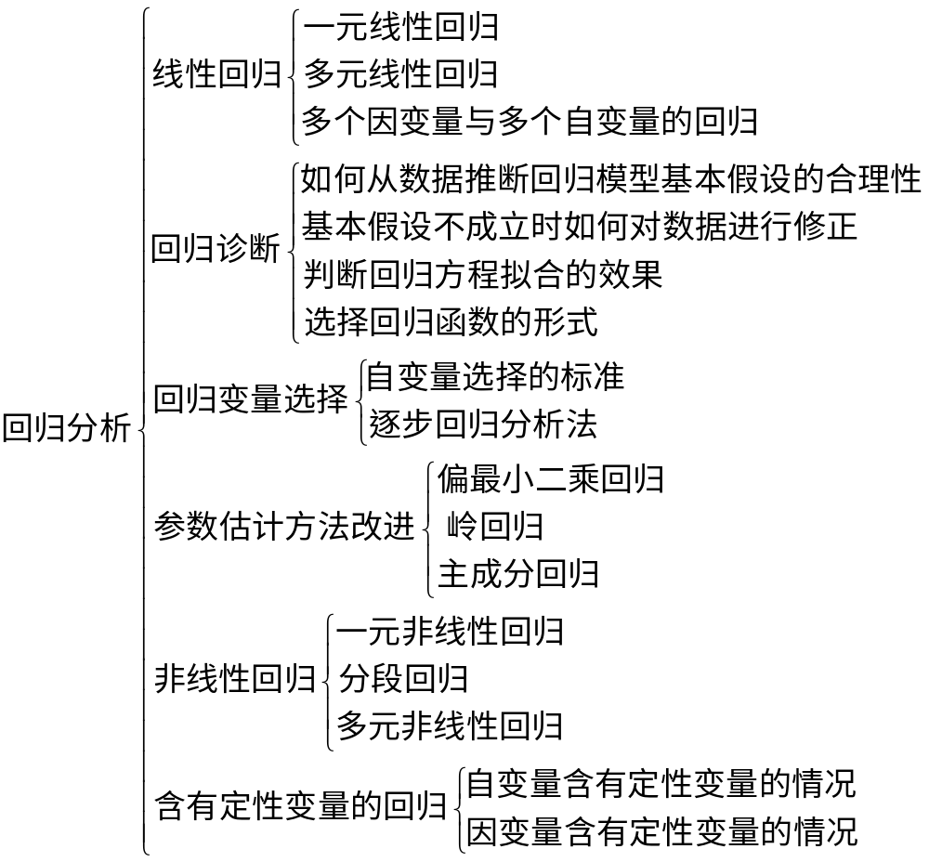
分类与预测——回归分析
回归分析研究的范围大致如下：

Slide 13
分类与预测——回归分析
在数据挖掘环境下，自变量与因变量具有相关关系，自变量的值是已知的，因变量是要预测的。
常用的回归模型如下：

Slide 14
分类与预测——回归分析
常用的回归模型如下：
回归模型 | 适用条件 | 算法描述
线性回归 | 因变量与自变量是线性关系 | 对一个或多个自变量和因变量之间的线性关系进行建模，可用最小二乘法求解模型系数。
非线性回归 | 因变量与自变量之间不都是线性关系 | 对一个或多个自变量和因变量之间的非线性关系进行建模。如果非线性关系可以通过简单的函数变换转化成线性关系，用线性回归的思想求解；如果不能转化，用非线性最小二乘方法求解。
Logistic回归 | 因变量的一般有1-0（是否）两种取值 | 是广义线性回归模型的特例，利用Logistic函数将因变量的取值范围控制在0和1之间，表示取值为1的概率。
岭回归 | 参与建模的自变量之间具有多重共线性 | 是一种改进最小二乘估计的方法。
主成分回归 | 参与建模的自变量之间具有多重共线性 | 主成分回归是根据主成分分析的思想提出来的，是对最小二乘法的一种改进，它是参数估计的一种有偏估计。可以消除自变量之间的多重共线性。

Slide 15
分类与预测——回归分析
线性回归模型是相对简单的回归模型，但是通常因变量和自变量之间呈现某种曲线关系，就要建立非线性回归模型。
Logistic回归属于概率型非线性回归，分为二分类和多分类的回归模型。对于二分类的Logistic回归，因变量 y 只有“是、否”两个取值，记为1和0。假设在自变量作用下， y 取“是”的概率是p ，则取“否”的概率是1-p ，研究的是当y 取“是”发生的概率 p 与自变量 的关系。
当自变量之间出现多重共线性时，用最小二乘估计估计的回归系数将会不准确，消除多重共线性的参数改进的估计方法主要有岭回归和主成分回归。
下面就较常用的二分类的Logistic回归模型的原理展开介绍。

Slide 16
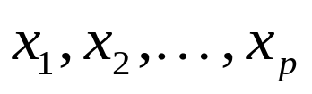


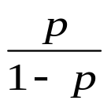


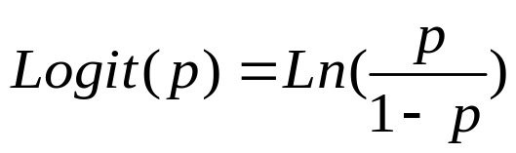
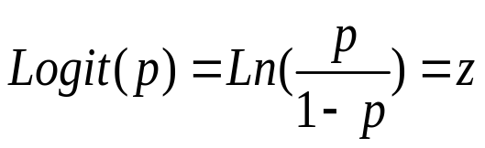
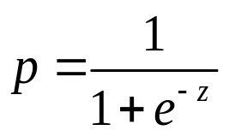
分类与预测——回归分析
Logistic函数。
二分类的Logistic回归模型中的因变量的只有1-0（如是和否、发生和不发生）两种取值。假设在 个独立自变量 作用下，记 取1的概率是 ，取0概率是 ，取 1 和取 0 的概率之比为 ，称为事件的优势比（odds），对odds取自然对数即得Logistic变换：
令 ，则 ， 即为Logistic函数，如下图：

Slide 17
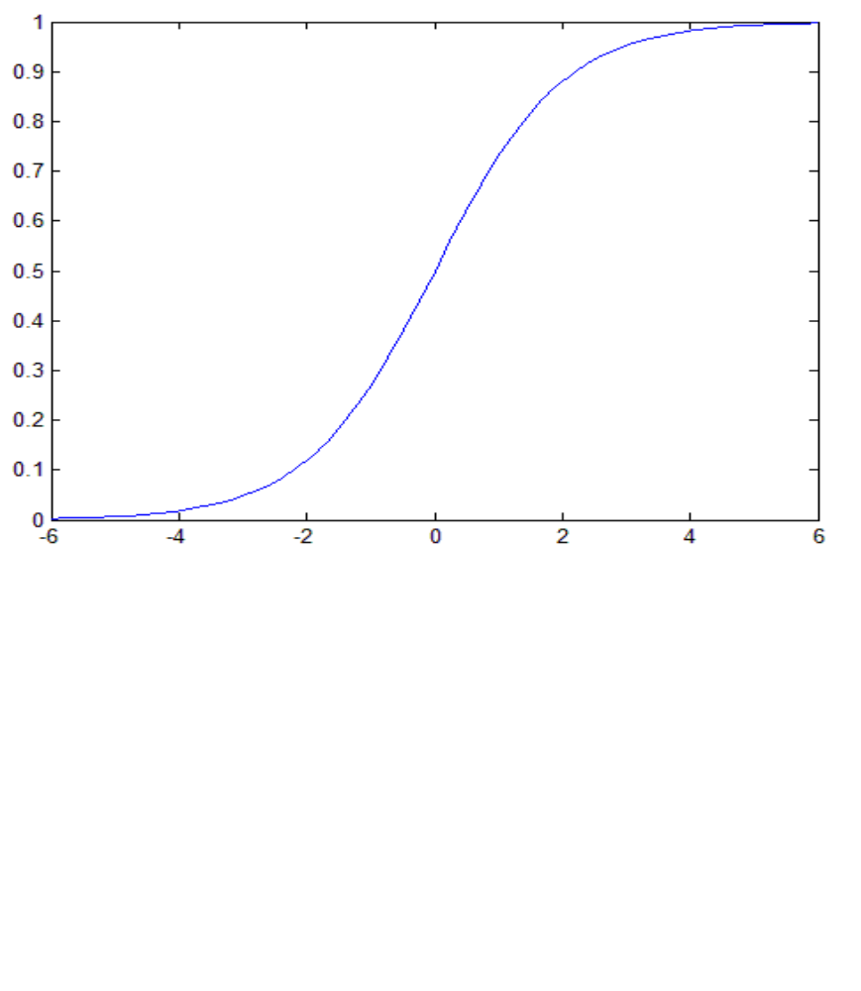
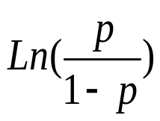


分类与预测——回归分析
Logistic函数如下图：
当 p 在 （0，1）之间变化时，odds的取值范围是 ， 的取值范围是 。

Slide 18
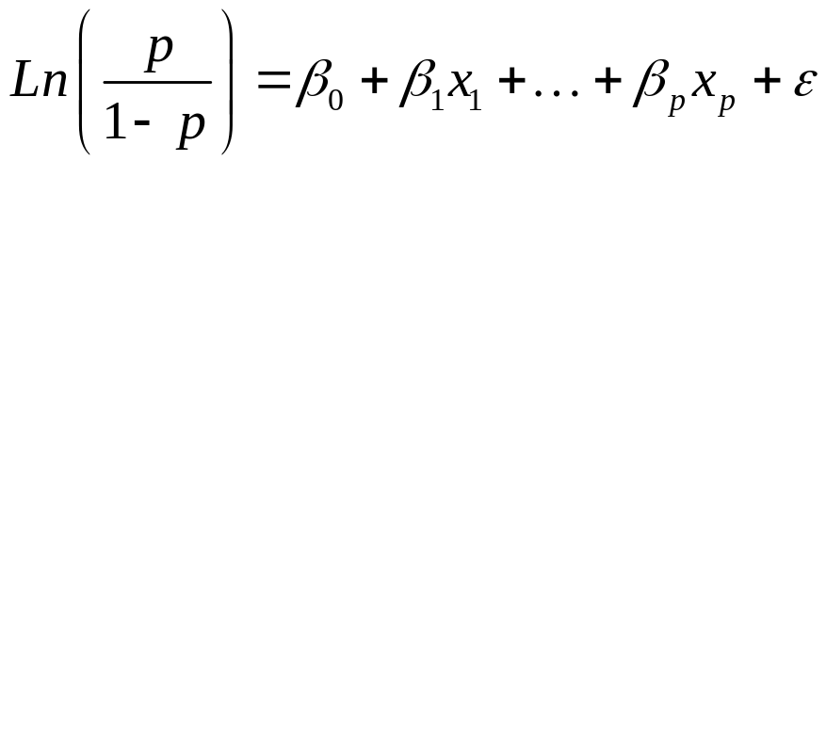

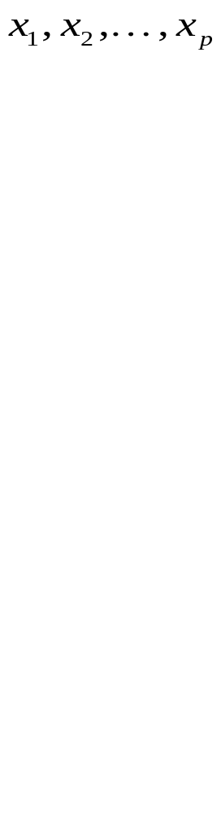
分类与预测——回归分析
Logistic回归模型
Logistic回归模型是建立 与自变量的线性回归模型。
Logistic回归模型为：
因为 的取值范围是 ，这样，自变量 可在任意范围内取值。

Slide 19
Logistic回归(Logit模型)
模型特点：
  虽然Logit(p)对X为线性，但概率p本身与X却是非线性关系；
  若Logit(p)为正数，这意味着当解释变量的值增加时，被解释变量等于1的概率也增加；若Logit(p)为负数，表明随着解释变量的值增加，被解释变量等于1的概率的机会下降；
  斜率系数β_{i}的含义是，X每单位变化所导致的Logit(p)的变化。对于截距项β₀ ，如同普通的线性模型，它没有明显的实际含义；
  对于给定的解释变量X，我们真正想估计的并不是机会比率的对数，而是成功的概率p，因为它有直观的含义。一旦有了β₀+β_{i}X_{i}的估计值，可计算出成功的概率p 。

Slide 20
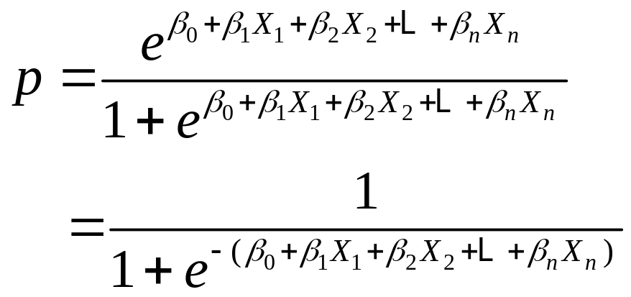
Logistic回归(Logit模型)
实际问题中：
  p观测不到，观测到的仅仅是二元分类指标值，0或1

Slide 21
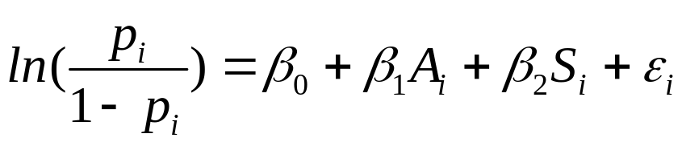
Logistic回归(Logit模型)
实际数据为例（妇女工作问题）：
如果第i个妇女有工作或正在寻找工作，取Y_{i}=1，否则Y_{i}=0。A_{i}为妇女的年龄，S_{i}为妇女受教育年限。
模型为：

Slide 22
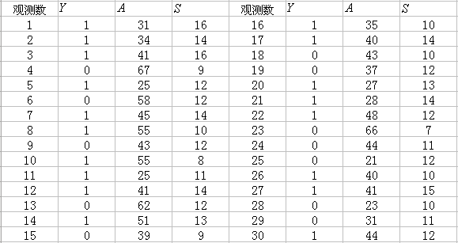
Logistic回归(Logit模型)
妇女参与劳动力市场数据

Slide 23
import pandas as pd
import statsmodels.api as sm
import pylab as pl
import numpy as np
# 加载数据
df = pd.read_csv("women.csv")
# 浏览数据集
Print(df.head())
# summarize the data
Print(df.describe())
# 查看每一列的标准差
Print(df.std())
# plot all of the columns
df.hist()
pl.show()

Slide 24
# 为逻辑回归创建所需的data frame
cols_to_keep = ['Y', 'A', 'S']
data = df[cols_to_keep]
Print(data.head())
# 需要自行添加逻辑回归所需的intercept变量
data['intercept'] = 1.0
# 指定作为训练变量的列，不含目标列`admit`
train_cols = data.columns[1:]
# Index([gre, gpa, prestige_2, prestige_3, prestige_4], dtype=object)
logit = sm.Logit(data['Y'], data[train_cols])
# 拟合模型
result = logit.fit()

Slide 25
# 构建预测集
# 与训练集相似，一般也是通过 pd.read_csv() 读入
# 在这边为方便，我们将训练集拷贝一份作为预测集（不包括 Y 列）
import copy
combos = copy.deepcopy(data)
# 数据中的列要跟预测时用到的列一致
predict_cols = combos.columns[1:]
# 预测集也要添加intercept变量
combos['intercept'] = 1.0
# 进行预测，并将预测评分存入 predict 列中
combos['predict'] = result.predict(combos[predict_cols])

Slide 26
# 预测完成后，predict 的值是介于 [0, 1] 间的概率值
# 我们可以根据需要，提取预测结果
# 例如，假定 predict > 0.5，则表示会被录取
# 在这边我们检验一下上述选取结果的精确度
total = 0
hit = 0
for value in combos.values:
# 预测分数 predict, 是数据中的最后一列
predict = value[-1]
# 实际录取结果
Y = int(value[0])
# 假定预测概率大于0.5则表示预测被录取
if predict > 0.5:
total += 1
# 表示预测命中
if Y == 1:
hit += 1

Slide 27
# 输出结果
print 'Total: %d, Hit: %d, Precision: %.2f' % (total, hit, 100.0*hit/total)
# 查看数据的要点
Print(result.summary())
# 查看每个系数的置信区间
Print(result.conf_int())
# 0 1
# 输出 odds ratio
Print(np.exp(result.params))
# odds ratios and 95% CI
params = result.params
conf = result.conf_int()
conf['OR'] = params
conf.columns = ['2.5%', '97.5%', 'OR']
Print(np.exp(conf))

Slide 28
Logistic回归(Logit模型)
运行结果：
  p_value=0.02594
  B=[-5.3215 -0.0097 0.5268]’
  Stats.p=[0.126 0.784 0.032]’

Slide 29
Logistic回归(Logit模型)
结果分析：
  回归模型的总体显著性检验，p-value的值为0.0259<0.05，goodness-of-fit test表明模型显著。
  从单个变量看，年龄对妇女参与劳动力市场没有显著影响，受教育的年限对妇女是否参与劳动力市场有显著影响。
  每个斜率系数都是一个偏斜率系数，它度量了在其余回归元不变的条件下，某个解释变量的值变动一个单位所引起的Logit估计值的变化。
  变量S的系数为0.5268，意味着在其他变量不变的前提下，如果变量S增加一个单位，估计的Logit值平均增加0.5268个单位，也表明两者正相关。

Slide 30
Logistic回归(Logit模型)
结果分析（续）
  通过对斜率系数取反对数从而可得到机会比率，这是一个比Logit更有直观意义的解释。以变量S为例，对其回归系数取反对数得1.69(≈e^{0.53})，这表明在控制其他变量不变的前提下，妇女多接受一年教育，其参与劳动市场的机会比率就增加约69%。
模型检验：
  通过回归参数可以估计出某地妇女参与劳动市场的实际概率p。(参见Y1的计算式及结果)
  考察表中第10位妇女的观察值，将她的数据代入估计的Logit模型，得到其参与劳动力市场的概率估计值为Y1=0.1625。而这位妇女的Y=1，估计值远小于1，说明模型错误地预测了该这位妇女的情况

Slide 31
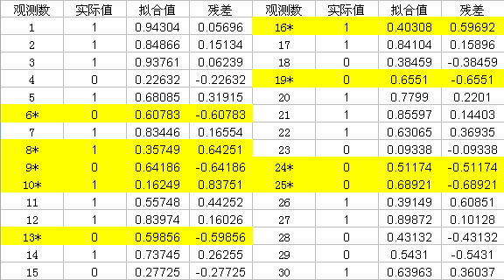
Logistic回归(Logit模型)
30个样本中正确预测了21个样本，不正确预测的样本有9个。

Slide 32
分类与预测——决策树
决策树方法在分类、预测、规则提取等领域有着广泛应用。在20世纪70年代后期和80年代初期，机器学习研究者J.Ross Quinilan提出了ID3算法以后，决策树在机器学习、数据挖掘邻域得到极大的发展。Quinilan后来又提出了C4.5，成为新的监督学习算法的性能比较基准。1984年几位统计学家提出了CART分类算法。
决策树是一树状结构，它的每一个树结点可以是叶节点，对应着某一类，也可以对应着一个划分，将该节点对应的样本集划分成若干个子集，每个子集对应一个节点。
对一个分类问题，从已知类标记的训练元组学习并构造出决策树是一个从上至下，分而治之的过程。

Slide 33
分类与预测——决策树
常用的决策树算法
决策树算法 | 算法描述
ID3算法 | 其核心是在决策树的各级节点上，使用信息增益方法作为属性的选择标准，来帮助确定生成每个节点时所应采用的合适属性。
C4.5算法 | C4.5决策树生成算法相对于ID3算法的重要改进，使用信息增益率来选择节点属性。C4.5算法可以克服ID3算法存在的不足：ID3算法只适用于离散的描述属性，而C4.5算法既能够处理离散的描述属性，也可以处理连续的描述属性。
CART算法 | CART决策树是一种十分有效的非参数分类和回归方法，通过构建树、修剪树、评估树来构建一个二叉树。当终结点是连续变量时，该树为回归树；当终结点是分类变量，该树为分类树。

Slide 34
分类与预测——决策树
ID3算法是一种基于信息熵的决策树分类算法，它选择当前样本集中具有最大信息增益值的属性作为测试属性；样本集的划分则依据测试属性的取值进行，测试属性有多少不同取值就将样本集划分为多少子样本集，同时，决策树上相应于该样本集的节点长出新的叶子节点。
ID3算法根据信息理论，采用划分后样本集的不确定性作为衡量划分好坏的标准，用信息增益值度量：信息增益值越大，不确定性越小。因此，ID3算法在每个非叶节点选择信息增益最大的属性作为测试属性。该属性使得对结果划分中的样本分类所需的信息最小，并反映划分的最小随机性。

Slide 35
1、决策（判定）树归纳
1、决策树
  一个树形的结构
  内部节点上选用一个属性进行分割
  每个分叉都是分割的一个部分
  叶子节点表示一个分布
一个电器销售商根据数据库的数据分析概念“买计算机”，构造的决策树
年龄？
<=30
>40
31..40
学生？
是
信用？
否
是
良
中
否
是
否
是

Slide 36
2、使用决策树进行分类过程
决策树生成算法分成两个步骤
  树的生成
    开始，数据都在根节点
    递归的进行数据分片
  树的修剪
    去掉一些可能是噪音或者异常的数据
决策树使用:
  形成分类规则，对数据进行分割归类
  按照决策树上采用的分割属性逐层往下，直到一个叶子节点

Slide 37
3、决策树算法
基本算法（贪心算法）
  自上而下分而治之的方法
  开始时，所有的数据都在根节点
  属性都是种类字段 (如果是连续的，先离散化)
  所有记录用所选属性递归的进行分割
  属性的选择是基于一个启发式规则或者一个统计的度量
停止分割的条件
  一个节点上的数据都是属于同一个类别
  没有属性可以再用于对数据进行分割

Slide 38
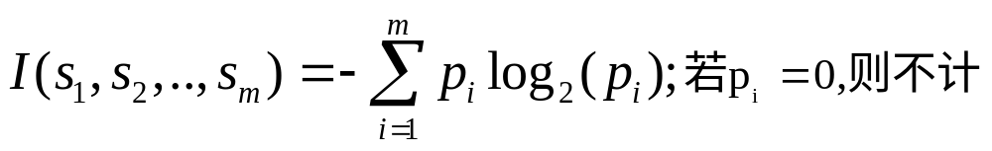
4、属性选择方法-最高信息增益法
设S是由s个数据样本构成的集合。假定类标号属性具有m个不同的值，定义m个不同类C_{i}(i=1,…,m)。设s_{i}是类C_{i}中的样本数。对一个给定的样本分类，其熵由下式给出：
其中p_{i}是样本属于C_{i}的概率，一般用s_{i}/s估计代替p_{i}

Slide 39
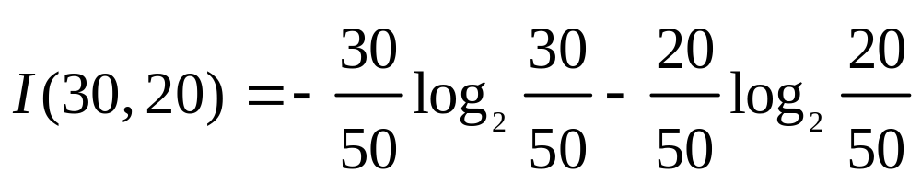
4、属性选择方法-最高信息增益法
例：假定有50个元组作为样本，则s=50。分成买计算机和不买两类，这样，m=2，C₁是买的样本数据集，C₂是不买的，若买的有30(即s₁=30),则不买的为20（s₂=20)

Slide 40
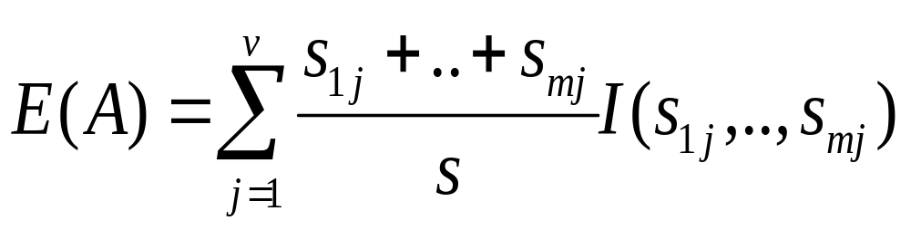
计算信息增益
设属性A有v个不同值{a₁,a₂,…,a_{v}}。可以根据属性值将S划分为v个子集{S₁,S₂,…,S_{v}}；s_{ij}是子集S_{j}中类C_{i}的样本数。由A划分成样本分类，其期望信息为：

Slide 41
计算信息增益
例：假定v=“年龄”，值为{a₁,a₂,a₃}={<=30,31..40,>40},这样可以将50个样本分成3个子集合S₁,S₂,S₃。C₁买计算机的样本集合，C₂是不买的。
如果在C₁中31..40岁的人有5个，则s₁₂=5
以A分枝将获得的信息增益是：
Gain(A)=I(s₁,s₂,…,s_{m})-E(A)
决策树如何分枝？计算属性的信息增益，取最大的信息增益分枝

Slide 42
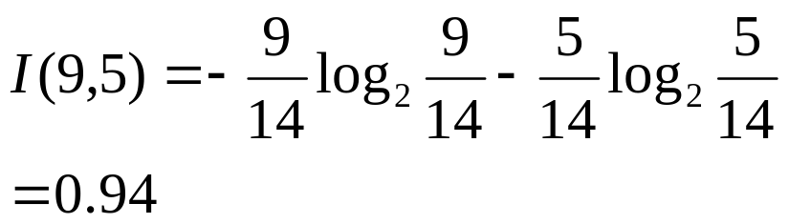
Example
例：电器销售顾客训练数据元组，类标号属性买PC，构造决策树
年龄
收入
学生
信用
买PC
给定的样本分类的熵：
<=30
高
n
中
n
<=30
高
n
良
n
31..40
高
n
中
y
C₁对应买（y)，C₂不买（n）
>40
中
n
中
y
>40
低
y
中
y
>40
低
y
良
n
31..40
低
y
良
y
<=30
中
n
中
n
<=30
低
y
中
y
>40
中
y
中
y
<=30
中
y
良
y
31..40
中
n
良
y
31..40
高
y
中
y
>40
中
n
良
n

Slide 43
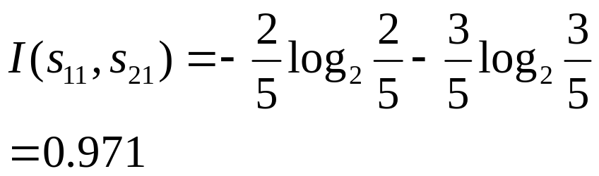
Example
例：电器销售顾客训练数据元组，类标号属性买PC，构造决策树
年龄
收入
学生
信用
买PC
计算每个属性的熵(从年龄开始)：
<=30
高
n
中
n
<=30
高
n
良
n
31..40
高
n
中
y
>40
中
n
中
y
对年龄 <=30:
s₁₁=2 ，s₂₁=3
>40
低
y
中
y
>40
低
y
良
n
31..40
低
y
良
y
<=30
中
n
中
n
<=30
低
y
中
y
>40
中
y
中
y
<=30
中
y
良
y
31..40
中
n
良
y
31..40
高
y
中
y
>40
中
n
良
n

Slide 44
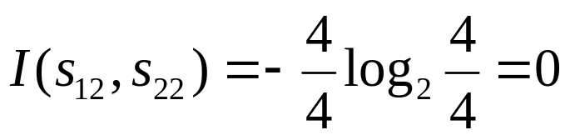
Example
例：电器销售顾客训练数据元组，类标号属性买PC，构造决策树
年龄
收入
学生
信用
买PC
计算每个属性的熵(从年龄开始)：
<=30
高
n
中
n
<=30
高
n
良
n
31..40
高
n
中
y
>40
中
n
中
y
对年龄 31..40:
s₁₂=4 ，s₂₂=0
>40
低
y
中
y
>40
低
y
良
n
31..40
低
y
良
y
<=30
中
n
中
n
<=30
低
y
中
y
>40
中
y
中
y
<=30
中
y
良
y
31..40
中
n
良
y
31..40
高
y
中
y
>40
中
n
良
n

Slide 45
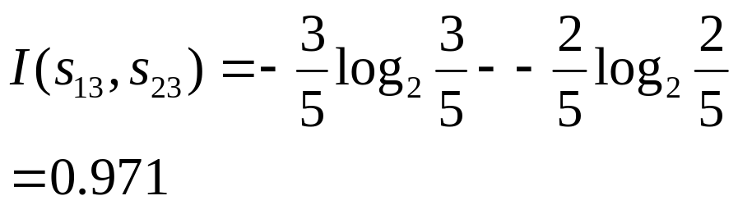
Example
例：电器销售顾客训练数据元组，类标号属性买PC，构造决策树
年龄
收入
学生
信用
买PC
计算每个属性的熵(从年龄开始)：
<=30
高
n
中
n
<=30
高
n
良
n
31..40
高
n
中
y
>40
中
n
中
y
>40
低
y
中
y
对年龄 >40:
s₁₃=3 ，s₂₃=2
>40
低
y
良
n
31..40
低
y
良
y
<=30
中
n
中
n
<=30
低
y
中
y
>40
中
y
中
y
<=30
中
y
良
y
31..40
中
n
良
y
31..40
高
y
中
y
>40
中
n
良
n

Slide 46
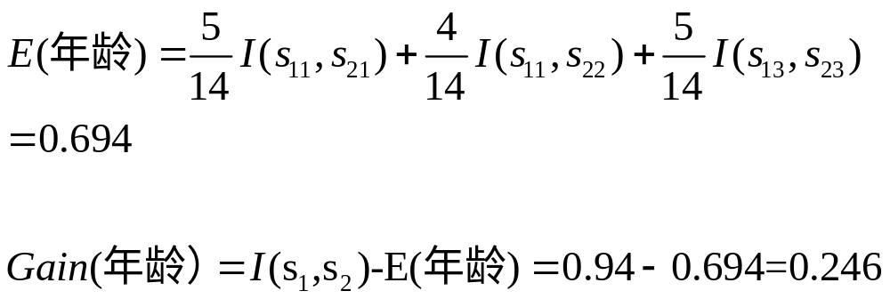
计算E和Gain
用同样的方法计算：
Gain(收入)=0.029
Gain(学生)=0.151
Gain(信用)=0.048
由于Gain(年龄)最大，所以选作分类属性（分支属性）

Slide 47
决策树
年龄
<=30
>40
31..40
收入
学生
信用
买PC
收入
学生
信用
买PC
高
n
中
n
中
n
中
y
高
n
良
n
低
y
中
y
中
n
中
n
低
y
良
n
低
y
中
y
中
y
中
y
中
y
良
y
中
n
良
n
收入
学生
信用
买PC
高
n
中
y
低
y
良
y
中
n
良
y
高
y
中
y

Slide 48
决策树
年龄
<=30
>40
31..40
收入
学生
信用
买PC
收入
学生
信用
买PC
高
n
中
n
中
n
中
y
高
n
良
n
低
y
中
y
中
n
中
n
低
y
良
n
低
y
中
y
中
y
中
y
中
y
良
y
中
n
良
n
Gain(收入)=0.767
Gain(信用)=0.29
Gain(学生)=0.971
Gain(收入)=0.29
Gain(信用)=0.971
Gain(学生)=0.29
是

Slide 49
决策树
年龄？
<=30
>40
31..40
学生？
是
信用？
否
是
良
中
否
是
否
是
5、由决策树给出规则
if(年龄<=30 && student==‘n’) 买PC=‘n’
if(年龄<=30 && student==‘y’) 买PC=‘y’
if(年龄>30 && 年龄<40) 买PC=‘y’
if(年龄>40 && 信用==‘良’) 买PC=‘n’
if(年龄>40 && 信用==‘良’) 买PC=‘y’

Slide 50
6.过拟合与后剪枝
过拟合Overfitting: 一棵归纳的树 可能过分拟合训练数据
  分枝太多,某些反映训练数据中的异常，噪音/孤立点
  对未参与训练的样本的低精度预测
两种处理方法
  先剪枝: 提前终止树构造
    如果对一个节点的分裂会产生低于给定的阈值的度量，划分停止
    选择一个合适的阈值很难
      阈值太小，可能使树的化简太少，太大又可能导致过分简化
  后剪枝: 从完全生长的树中剪去树枝—得到一个逐步修剪树
    例如，最小化代价复杂度（树节点个数和错误率的函数）
    使用不同于训练集的数据来确定哪一个是 “best pruned tree”

Slide 51
7. 决策树归纳的增强
允许连续值属性
  动态地定义新的离散值属性，把连续值属性分成离散的区间
处理缺失属性值
  分配属性的最常见值
  按可能的值的分配概率设定之
属性构造
  基于现有的稀少出现的属性创建新的属性以减少分散

Slide 52
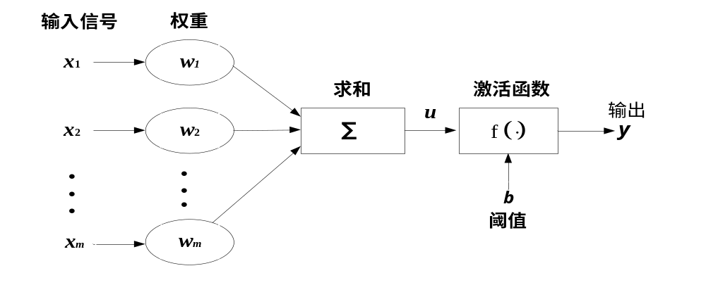
分类与预测——人工神经网络
人工神经网络（Artificial Neural Networks，ANNs），是模拟生物神经网络进行信息处理的一种数学模型。它以对大脑的生理研究成果为基础，其目的在于模拟大脑的某些机理与机制，实现一些特定的功能。

Slide 53




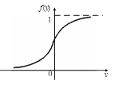



分类与预测——人工神经网络
激活函数 | 表达形式 | 图形 | 解释说明
域值函数 （阶梯函数） |  |  | 当函数的自变量小于0时，函数的输出为0；当函数的自变量大于或等于0时，函数的输出为1，用该函数可以把输入分成两类。
分段线性函数 |  |  | 该函数在（-1，+1）线性区内的放大系数是一致的，这种形式的激活函数可以看作是非线性放大器的近似。
非线性转移函数 |  |  | 单极性S型函数为实数域R到[0，1]闭集的连续函数，代表了连续状态型神经元模型。其特点是函数本身及其导数都是连续的，能够体现数学计算上的优越性。
Relu函数 |  |  | 这是近年来提出的激活函数，它具有计算简单、效果更佳的特点，目前已经有取代其他激活函数的趋势。本书的神经网络模型大量使用了该激活函数。

Slide 54
分类与预测——人工神经网络
人工神经网络的学习也称为训练，指的是神经网络在受到外部环境的刺激下调整神经网络的参数，使神经网络以一种新的方式对外部环境作出反应的一个过程。在分类与预测中，人工神将网络主要使用有指导的学习方式，即根据给定的训练样本，调整人工神网络的参数以使网络输出接近于已知的样本类标记或其他形式的因变量。

Slide 55
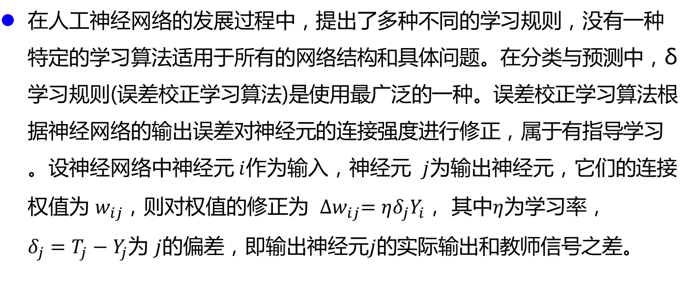
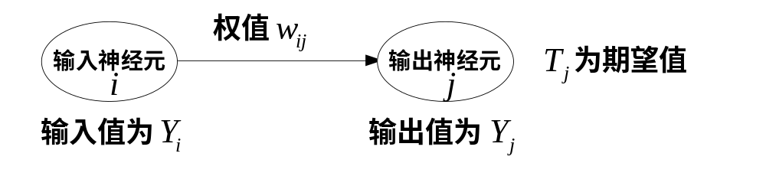
分类与预测——人工神经网络

Slide 56
分类与预测——人工神经网络
算法名称 | 算法描述
BP神经网络 | 是一种按误差逆传播算法训练的多层前馈网络，学习算法是δ学习规则，是目前应用最广泛的神经网络模型之一。
LM神经网络 | 是基于梯度下降法和牛顿法结合的多层前馈网络，特点：迭代次数少，收敛速度快，精确度高。
RBF径向基神经网络 | RBF网络能够以任意精度逼近任意连续函数，从输人层到隐含层的变换是非线性的，而从隐含层到输出层的变换是线性的，特别适合于解决分类问题。
FNN 模糊神经网络 | FNN模糊神经网络是具有模糊权系数或者输入信号是模糊量的神经网络，是模糊系统与神经网络相结合的产物，它汇聚了神经网络与模糊系统的优点，集联想、识别、自适应及模糊信息处理于一体。
GMDH神经网络 | GMDH网络也称为多项式网络，它是前馈神经网络中常用的一种用于预测的神经网络。它的特点是网络结构不固定，而且在训练过程中不断改变。
ANFIS自适应神经网络 | 神经网络镶嵌在一个全部模糊的结构之中，在不知不觉中向训练数据学习，自动产生、修正并高度概括出最佳的输入与输出变量的隶属函数以及模糊规则；另外神经网络的各层结构与参数也都具有了明确的、易于理解的物理意义。

Slide 57
分类与预测算法评价
分类与预测模型对训练集进行预测而得出的准确率并不能很好地反映预测模型未来的性能，为了有效判断一个预测模型的性能表现，需要一组没有参与预测模型建立的数据集，并在该数据集上评价预测模型的准确率，这组独立的数据集叫测试集。
模型预测效果评价，通常用相对绝对误差、平均绝对误差、根均方差、相对平方根误差等指标来衡量。

Slide 58
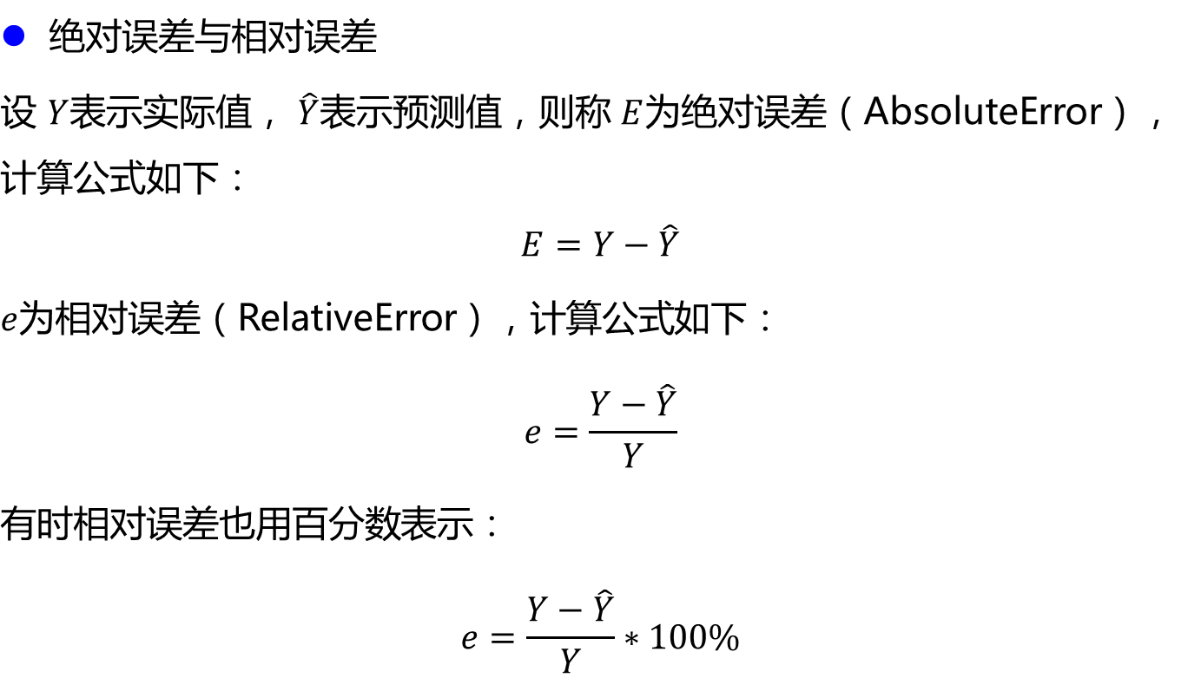
分类与预测算法评价

Slide 59
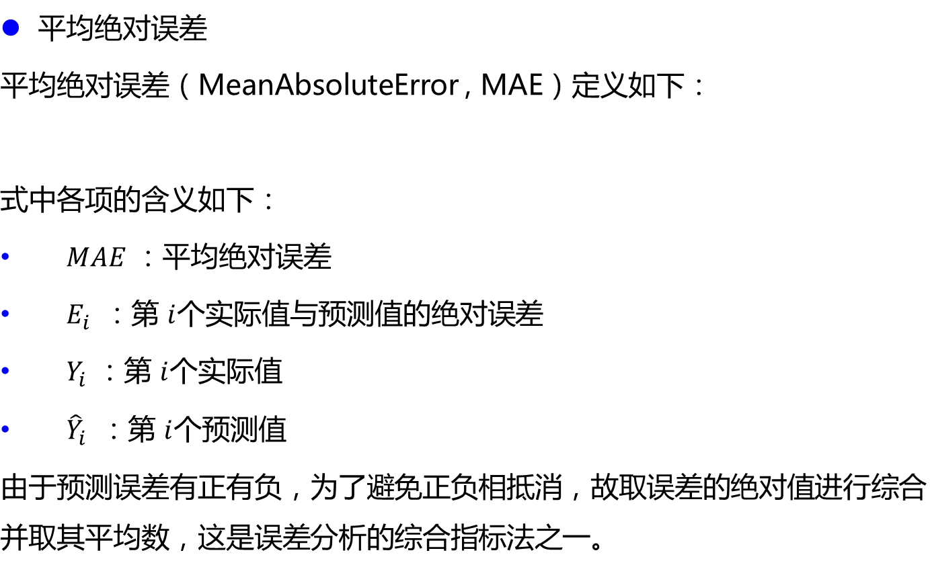
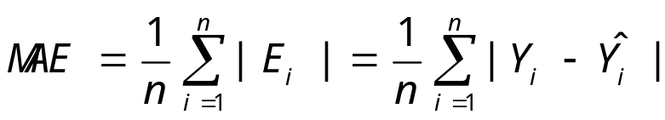
分类与预测算法评价

Slide 60
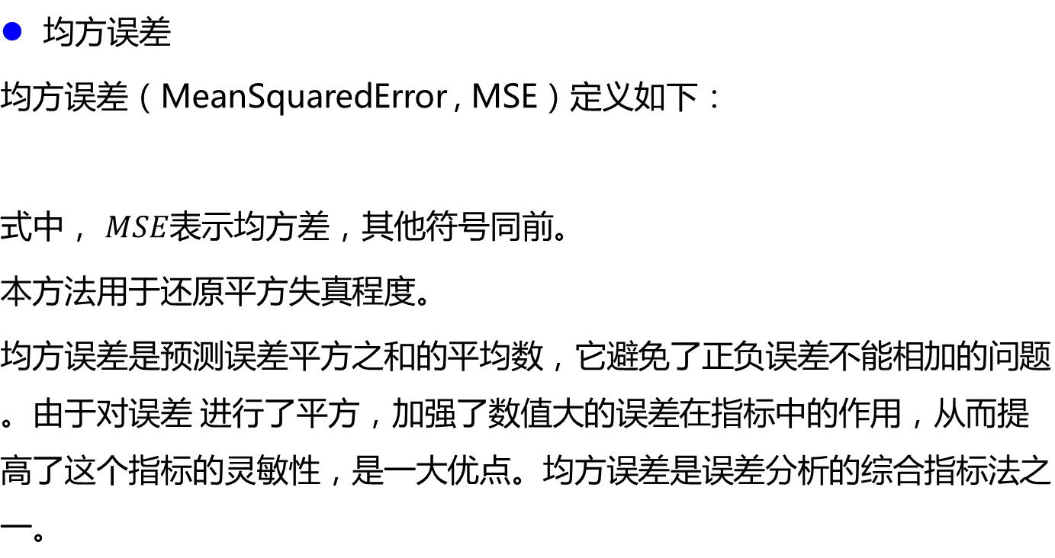
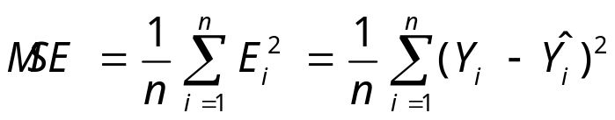
分类与预测算法评价

Slide 61
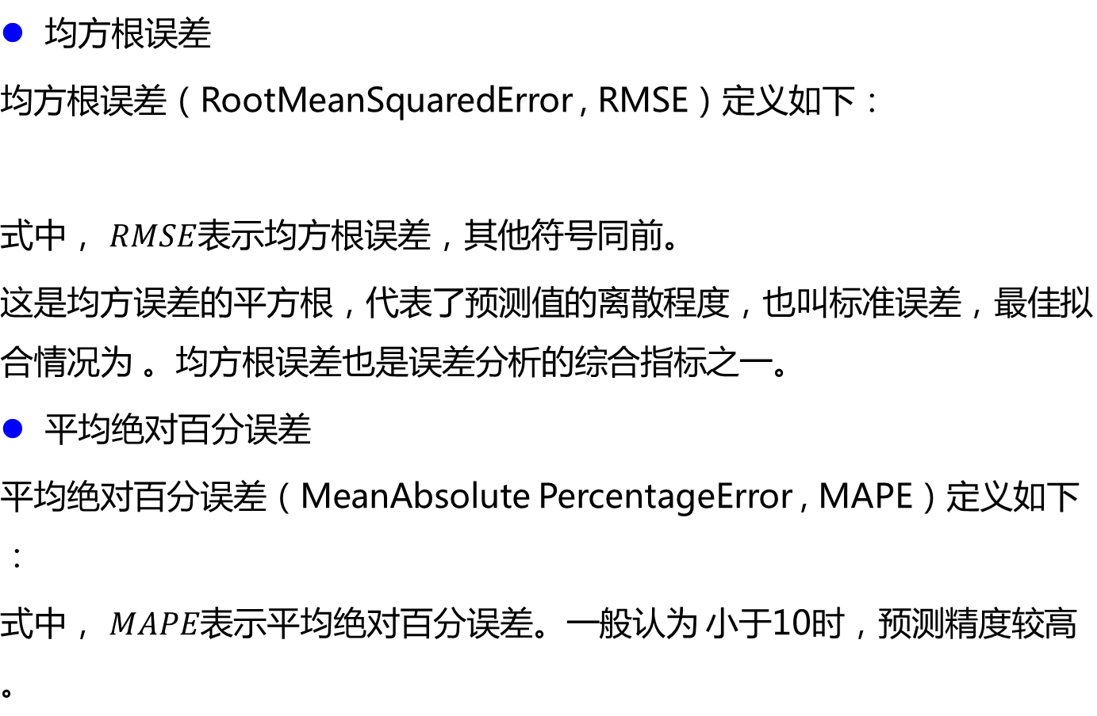
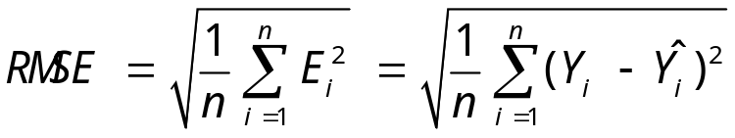
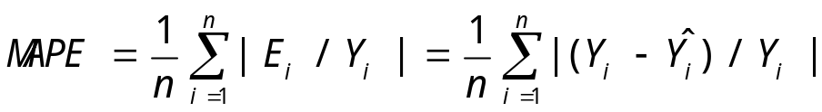
分类与预测算法评价

Slide 62
分类与预测算法评价
Kappa统计是比较两个或多个观测者对同一事物，或观测者对同一事物的两次或多次观测结果是否一致，以由于机遇造成的一致性和实际观测的一致性之间的差别大小作为评价基础的统计指标。
Kappa统计量和加权Kappa统计量不仅可以用于无序和有序分类变量资料的一致性、重现性检验，而且能给出一个反映一致性大小的“量”值。

Slide 63
分类与预测算法评价
Kappa取值在［-1,+1］之间，其值的大小均有不同意义：
Kappa = +1说明两次判断的结果完全一致
Kappa = -1说明两次判断的结果完全不一致
Kappa = 0说明两次判断的结果是机遇造成
Kappa < 0说明一致程度比机遇造成的还差，两次检查结果很不一致，在实际应用中无意义
Kappa > 0此时说明有意义，Kappa愈大，说明一致性愈好
Kappa≥0.75说明已经取得相当满意的一致程度
Kappa<0.4说明一致程度不够

Slide 64
模型评价指标
混淆矩阵Confusion Matrix:
Actual class\Predicted class | C₁ | ¬ C₁
C₁ | True Positives (TP) | False Negatives (FN)
¬ C₁ | False Positives (FP) | True Negatives (TN)
TP是把正例预测成正例的数量, True Positive
TN是把负例预测成负例的数量, True Negative
FP是把负例预测成正例的数量, False Positive
FN是把正例预测成负例的数量, False Negative
N=TN+FP是实际上负例的数量，Actual Negative
P=TP+FN是实际上正例的个数，Actual Positive
TN+FN是预测的负例个数，Predicted Negative
FP+TP是预测的正例个数，Predicted Positive
Notes:
a是正确预测到的负例的数量, True Negative(TN,0->0)
b是把负例预测成正例的数量, False Positive(FP, 0->1)
c是把正例预测成负例的数量, False Negative(FN, 1->0)
d是正确预测到的正例的数量, True Positive(TP, 1->1)
a+b是实际上负例的数量，Actual Negative
c+d是实际上正例的个数，Actual Positive
a+c是预测的负例个数，Predicted Negative
b+d是预测的正例个数，Predicted Positive
a+b是实际上负例的数量，Actual Negative
c+d是实际上正例的个数，Actual Positive
a+c是预测的负例个数，Predicted Negative
b+d是预测的正例个数，Predicted Positive
准确（分类）率VS.误分类率 准确（分类）率=正确预测的正反例数/总数 Accuracy=true positive and true negative/total cases
误分类率=错误预测的正反例数/总数 Error rate=false positive and false negative/total cases
覆盖率=正确预测到的正例数/实际正例总数，Recall(True Positive Rate，or Sensitivity)=true positive/total actual positive
负例的覆盖率=正确预测到的负例个数/实际负例总数 Specificity(True Negative Rate)=true negative/total actual negative
ROC曲线，全称是receiver operating characteristic curve，中文叫“接受者操作特性曲线” 把基于不同的阈值而产生的一系列sensitivity和Specificity描绘到直角坐标上，就能更清楚地看到它们的对应关系。由于sensitivity和Specificity的方向刚好相反，我们把sensitivity和1-Specificity描绘到同一个图中，它们的对应关系，

Slide 65
模型评价指标
准确率=正确预测的正、反例数/总数
Accuracy = (TP+TN)/(P+N )
误差率=错误预测的正、反例数/总数
Error rate=(FP+FN)/(P+N)
Error rate=1-Accuracy
Notes:
ROC曲线是由两个变量的组合，1-specificity和Sensitivity. 由于1-specificity=FPR，即负正类率。Sensitivity即是真正类率，True positive rate,反映了正类覆盖程度。这个组合以1-specificity对sensitivity,即是以代价(costs)对收益(benefits)。

Slide 66
模型评价指标
正例的覆盖率=正确预测到的正例数/实际正例总数, Sensitivity或Recall (True Positive Rate)
TPR = TP/P = TP/(TP+FN)
False Positive Rate (FPR) 等同于：Fall-out
FPR = FP/N = FP/(FP+TN)
负例的覆盖率=正确预测到的负例个数/实际负例总数 Specificity (True Negative Rate)
SPC = TN/N = TN/(FP+TN) = 1-FPR
Notes:
ROC曲线是由两个变量的组合，1-specificity和Sensitivity. 由于1-specificity=FPR，即负正类率。Sensitivity即是真正类率，True positive rate,反映了正类覆盖程度。这个组合以1-specificity对sensitivity,即是以代价(costs)对收益(benefits)。

Slide 67
模型评价指标
positive predictive value (PPV) 等同于：precision
PPV = TP / ( TP + FP )
negative predictive value (NPV)
NPV = TN / ( TN + FN )
false discovery rate (FDR)
FDR = FP / ( FP + TP )
Matthews correlation coefficient ( MCC )
MCC = ( TP*TN - FP*FN ) / sqrt(P*N*P1*N1)
F1 score F1 = 2*TP / (P + P1)

Slide 68
分类器评价指标: 例子
真实类\预测类 | cancer = yes | cancer = no | Total | Recognition(%)
cancer = yes | 90 | 210 | 300 | 30.00 (sensitivity
cancer = no | 140 | 9560 | 9700 | 98.56 (specificity)
Total | 230 | 9770 | 10000 | 96.40 (accuracy)
  Precision = 90/230 = 39.13% Recall = 90/300 = 30.00%

Slide 69
分类器的评价方法
估计分类器准确率的方法:
  Holdout method, random subsampling
  交叉验证 Cross-validation
  自助法 Bootstrap
  代价效益分析和ROC曲线
    Cost-benefit analysis and ROC Curves

Slide 70
分类器的评价方法
Holdout method
  给定数据随机分成两个部分
    训练集 (e.g., ½，2/3) 用于模型构造
    测试集 (e.g., ½，1/3) 用于正确率估计
  随机抽样: a variation of holdout
    重复holdout k次, accuracy = 所有正确率的平均值
交叉验证 Cross-validation (k-fold)
  随机分割数据为 k 互不相交的子集, 每一个大小近似相等
  在i-th 迭代中, 使用D_{i} 为测试集其他的为训练集
  留一法: k folds where k = # of tuples, for small sized data
  *Stratified cross-validation*:每个部分分层使得每个子集中类分布近似于原始数据

Slide 71

分类器的评价方法
Bootstrap
  对于小样本数据，效果很好
  从给定样本中又放回的均匀抽样 with replacement
    i.e., 每次一个样本被选中, 把它加入训练集并且等可能得被再次选中
多个自助法, 最常用的是 .632 boostrap
  含 d 个样本的数据集有放回抽样d 次, 产生d个样本的训练集. 没有被抽到的样本组成测试集. 大约63.2% 的样本被抽中，剩余的36.8% 形成测试集(因为(1 – 1/d)^{d} ≈ e⁻¹ = 0.368)
  重复抽样过程k 次, 总体准确率为:

Slide 72

模型选择: ROC Curves
ROC：图形比较分类模型
源于信号检测理论
true positive rate和false positive rate间的折衷
ROC 曲线下的面积就是模型正确率的度量
The closer to the diagonal line (i.e., the closer the area is to 0.5), the less accurate is the model
A model with perfect accuracy will have an area of 1.0
垂直坐标表示the true positive rate
水平坐标表示the false positive rate
同时显示对角线

Slide 73

集成方法
集成方法 Ensemble methods
  使用多个模型的组合来提高accuracy
  组合多个学习的模型, M₁, M₂, …, M_{k},来获得一个提高的模型M*
Popular ensemble methods
  装袋Bagging: 多个分类器的结果进行多数表决
  提升Boosting: 多个分类器的结果权重投票

Slide 74
装袋Bagging
训练
  给定包含d个元组的数据D, 在第 i次迭代，从D中有放回抽取d个样本组成训练集D_{i} (i.e., bootstrap)， 从D_{i} 学习一个分类器M_{i}
分类: 分类一个未知样本 X
  每个分类器 M_{i} 给出预测结果
  装袋分类器M* 计算投票，把得票最多的类分配给X
预测: 每个分类器预测的值的平均值
正确性Accuracy
  常常优于D 上单个分类器的正确率
  对噪音数据: 不会很差，更健壮

Slide 75
提升 Boosting
类比:咨询几个医生，在原来的诊断准确性的基础上分配权重，加权诊断的组合为结果
Boosting如何工作?
  Weights 分配给每个训练样本
  迭代学习一系列分类器
  学习M_{i} 后, 权重更新，使得后续的分类器M_{i+1}更关注于M_{i}错误分类的训练样本
  最后的分类器M* 组合了每个独立分类器的投票,其中每个分类器的权重是其正确率的函数
可以扩充Boosting 算法用于数值预测
与Bagging比较: Boosting倾向于得到更高的准确率, 但存在过拟合的风险

Slide 76

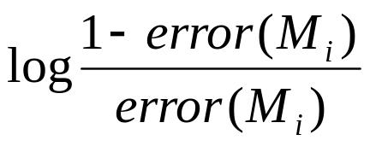
Adaboost
数据集含 d class-labeled 元组, (X₁, y₁), …, (X_{d}, y_{d})
最初, 每个元组的权重为1/d
在k轮中产生 k classifiers. 在第 i轮,
  从D 有放回抽取训练集 D_{i}
  每个元组被选中的概率基于其权重
  分类模型M_{i} 学习自D_{i}
  使用D_{i}为测试集计算误差率
  如果一个元组被错分,权重增加, 否则下降
误差率: err(X_{j}) 为错误分类元组X_{j}误差，分类器M_{i} 误差率是元组错误分类的权重和:
分类器M_{i}投票权重为

Slide 77
随机森林Random Forest
Random Forest:
  每个分类器为decision tree ，在每个结点上使用随机选出的属性来分裂产生判定树
  分类时, 每棵树投票得票最多的类返回结果
两种构造方法:
  Forest-RI (random input selection): 每个结点随机选F 个属性为分裂的候选
  Forest-RC (random linear combinations): 以现有属性的线性组合来产生新属性 (降低了单个分类器间的相关性)
准确率比得上Adaboost, 对误差和孤立点更稳健
每次分裂时对选出的候选属性数目不敏感，faster than bagging or boosting

Slide 78
Python分类预测模型
模型 | 模型特点 | 位于
逻辑回归 | 比较基础的线性分类模型，很多时候是简单有效的选择。 | sklearn. linear_model
SVM | 强大的模型，可以用来回归、预测、分类等，而根据选取不同的核函数。模型可以是线性的/非线性的。 | sklearn.svm
决策树 | 基于“分类讨论、逐步细化”思想的分类模型，模型直观，易解释，如前面5.1.4节中可以直接给出决策图。 | sklearn.tree
随机森林 | 思想跟决策树类似，精度通常比决策树要高，缺点是由于其随机性，丧失了决策树的可解释性。 | sklearn.ensemble
朴素贝叶斯 | 基于概率思想的简单有效的分类模型，能够给出容易理解的概率解释。 | sklearn.naive_bayes
神经网络 | 具有强大的拟合能力，可以用于拟合、分类等，它有很多个增强版本，如递归神经网络、卷积神经网络、自编码器等，这些是深度学习的模型基础 | Keras

Slide 79








Thank You!
泰迪科技：
www.tipdm.com

